Slide 1
«Помогаем птицам нашего края»
МДОУ «Детский сад №42»
Старшая комбинированная группа №4
Воспитатели: Сорокина М.С., Стаматова Н.Р.
Учитель-дефектолог: Баражакова Ю.В.
Учитель-логопед Тихомирова Г.В.

Slide 2
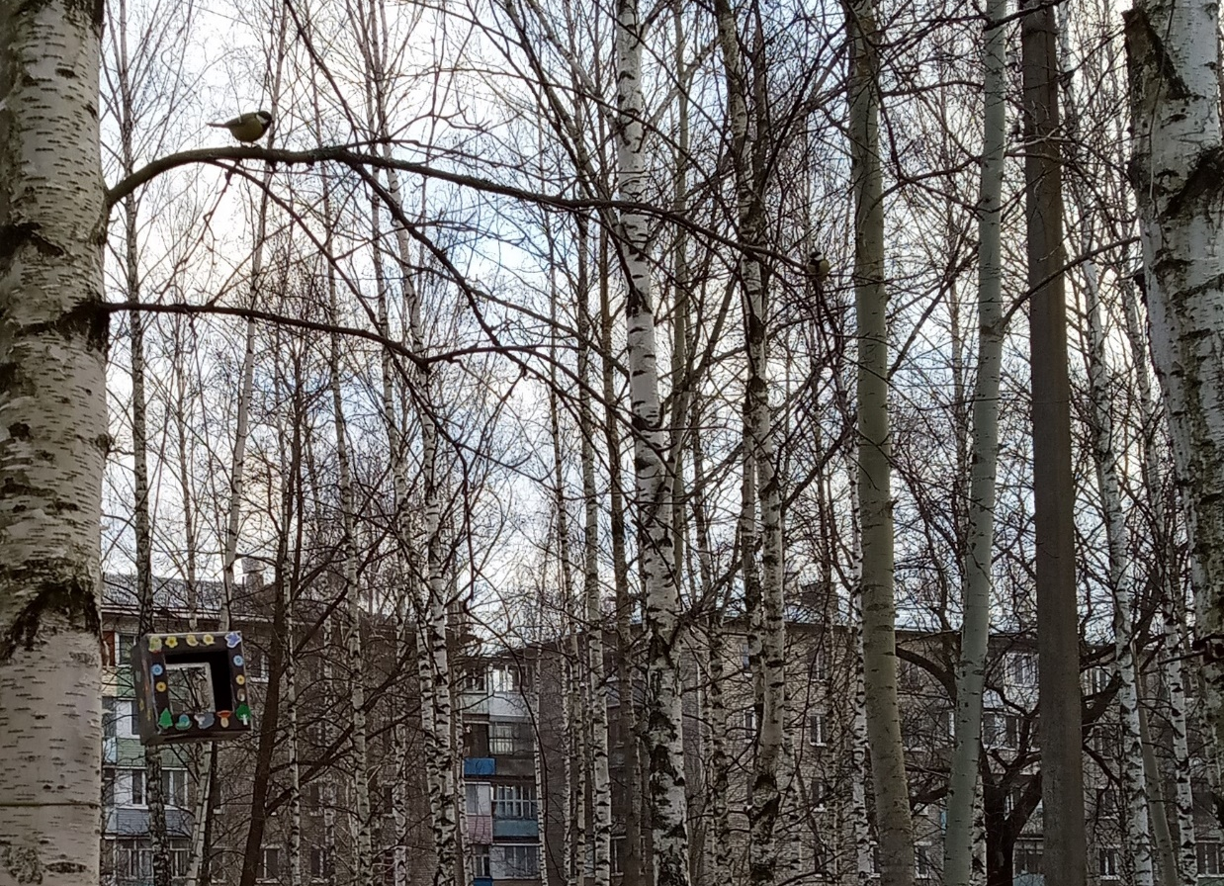
У нас такой обычай; чуть выпадет снежок, Дощатый домик птичий повесим на сучок.
Notes:
МДОУ «Детский сад №42» Ярославль, ул.Пирогова д.31А

Slide 3
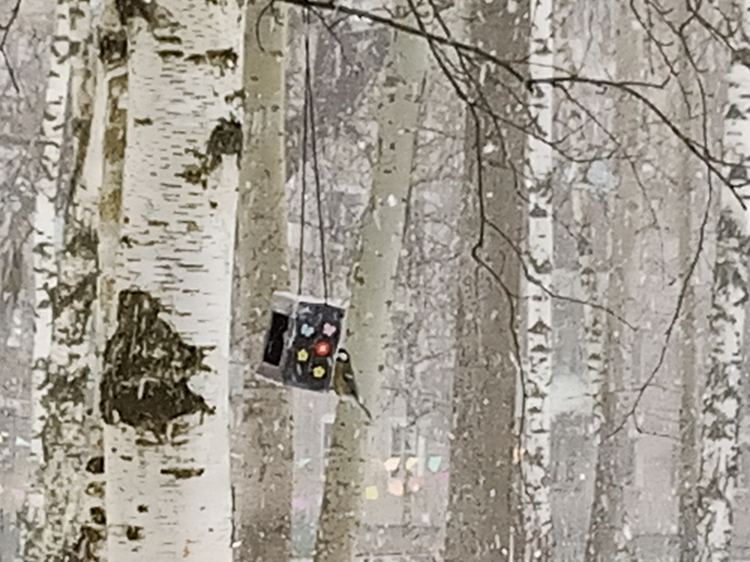
Над домиком дощатым с утра немолчный гам, Как весело крылатым, порхающим гостям!
Notes:
МДОУ «Детский сад №42» Ярославль, ул.Пирогова д.31А

Slide 4
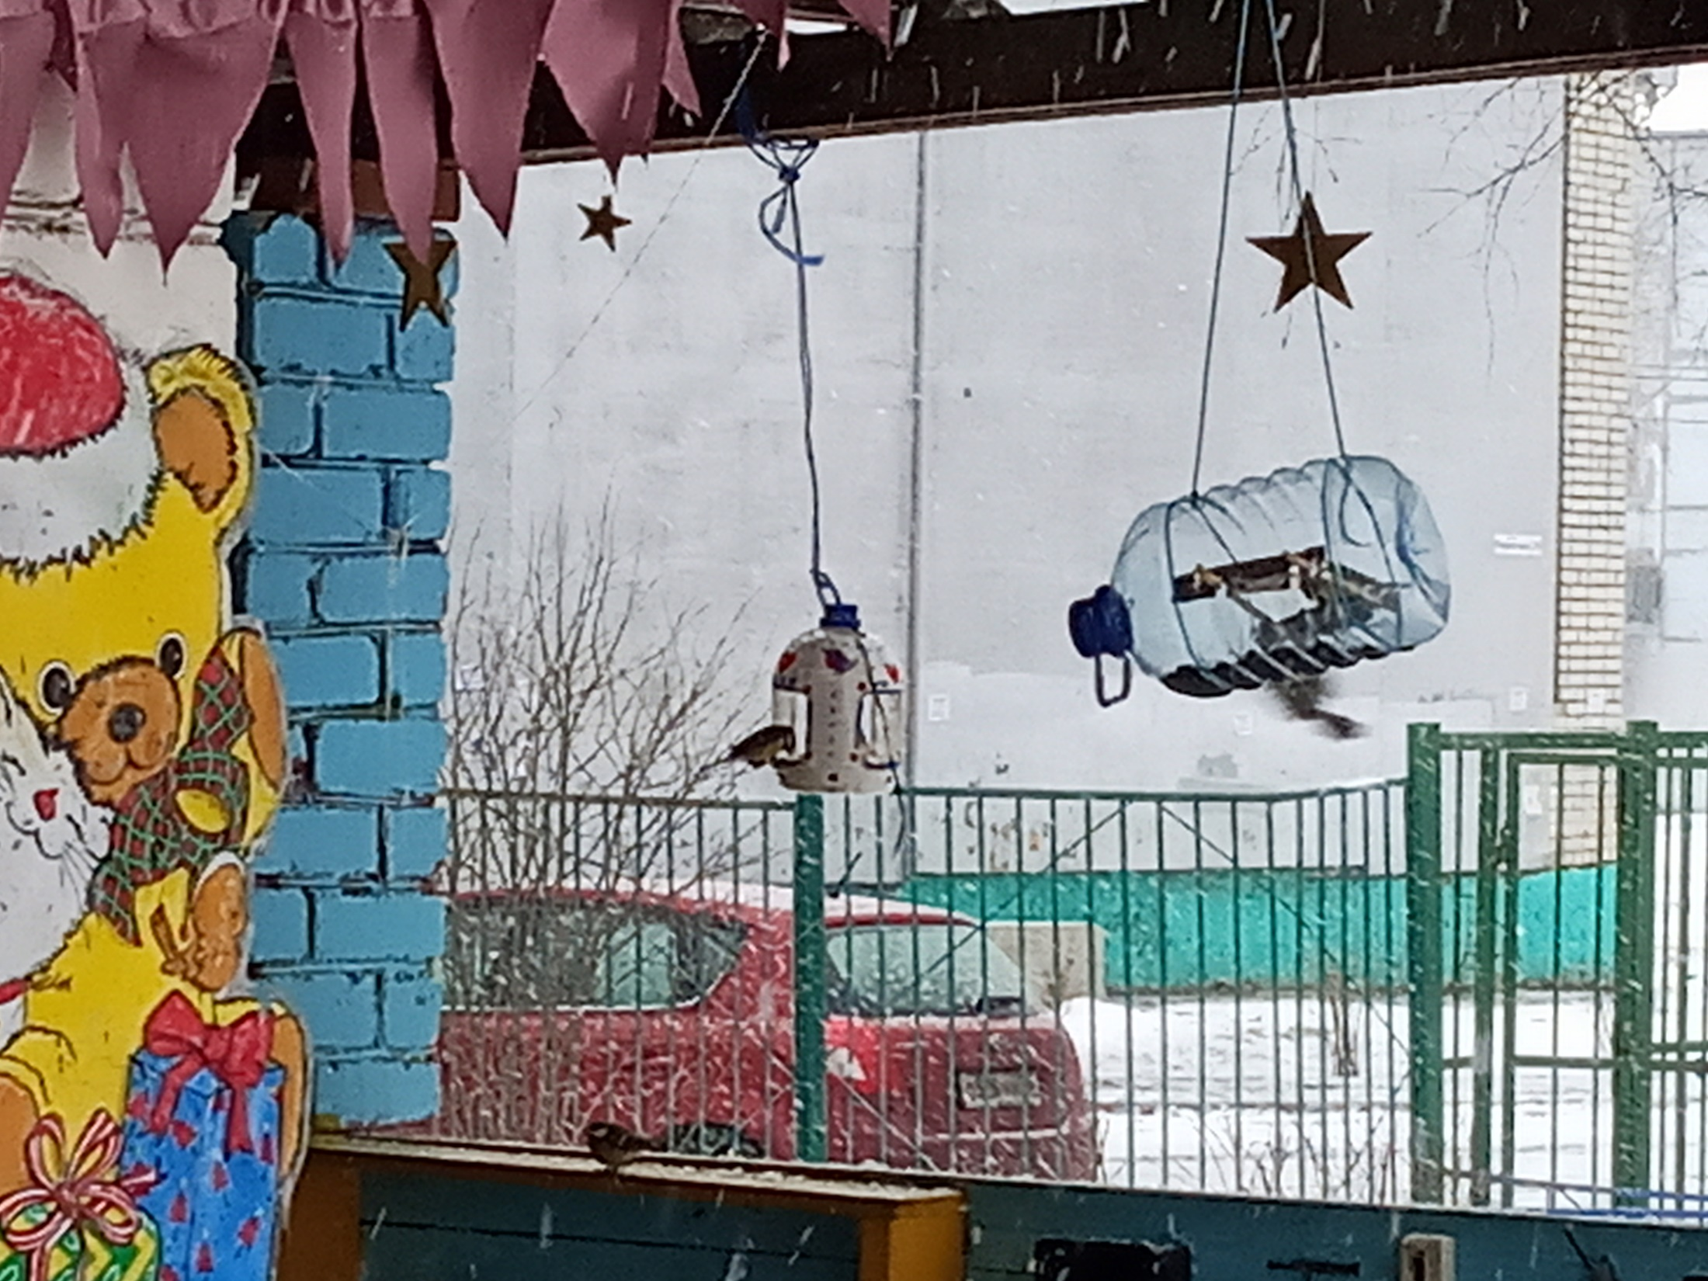
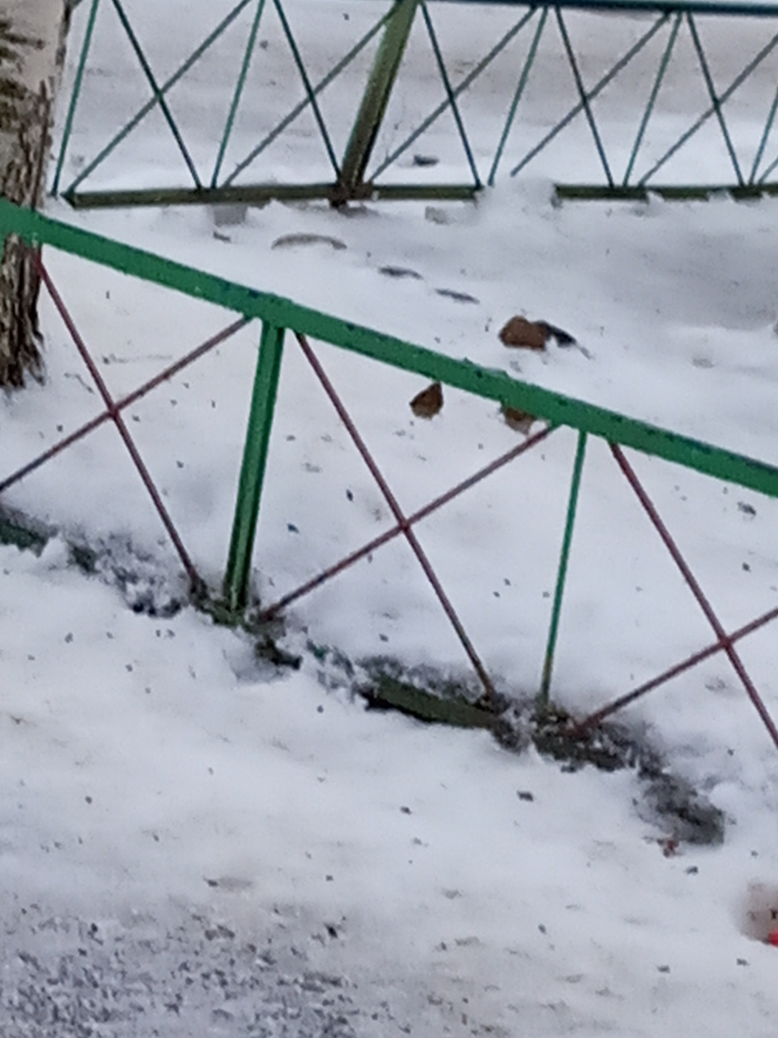
Пшена и крошек хлебных отведать каждый рад От песенок хвалебных милей наш детский сад

Slide 5
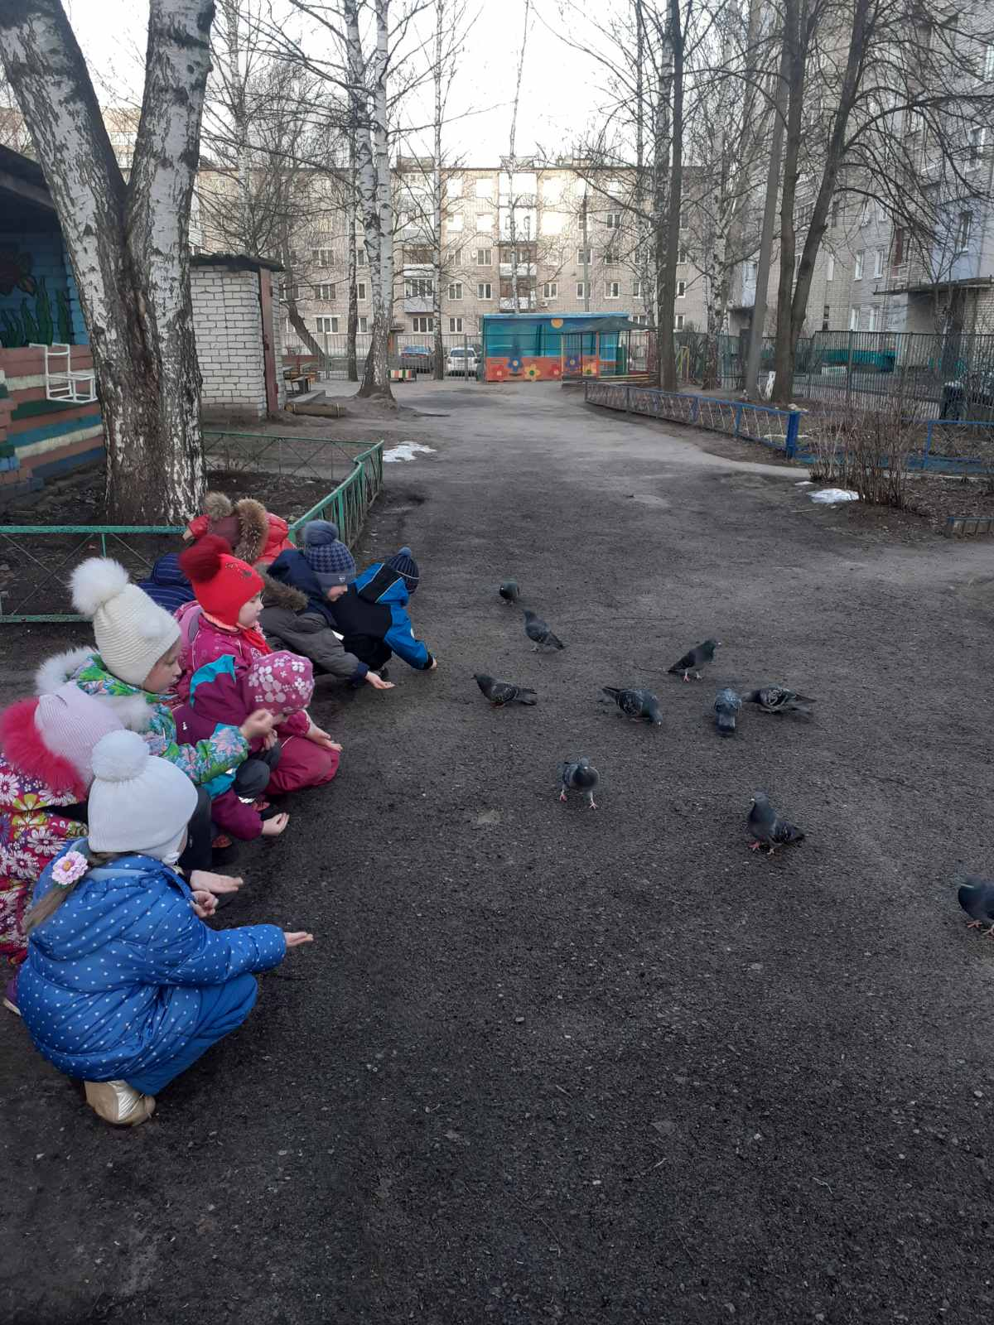
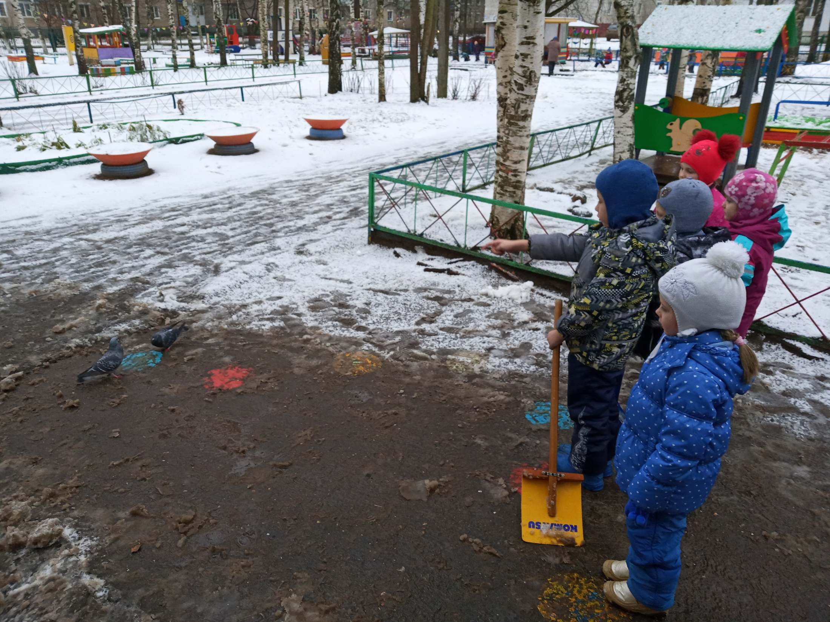
Наблюдаем, рассматриваем, сочиняем
Notes:
МДОУ «Детский сад №42» Ярославль, ул.Пирогова д.31А, 5 детей , возраст 5-6 лет

Slide 6
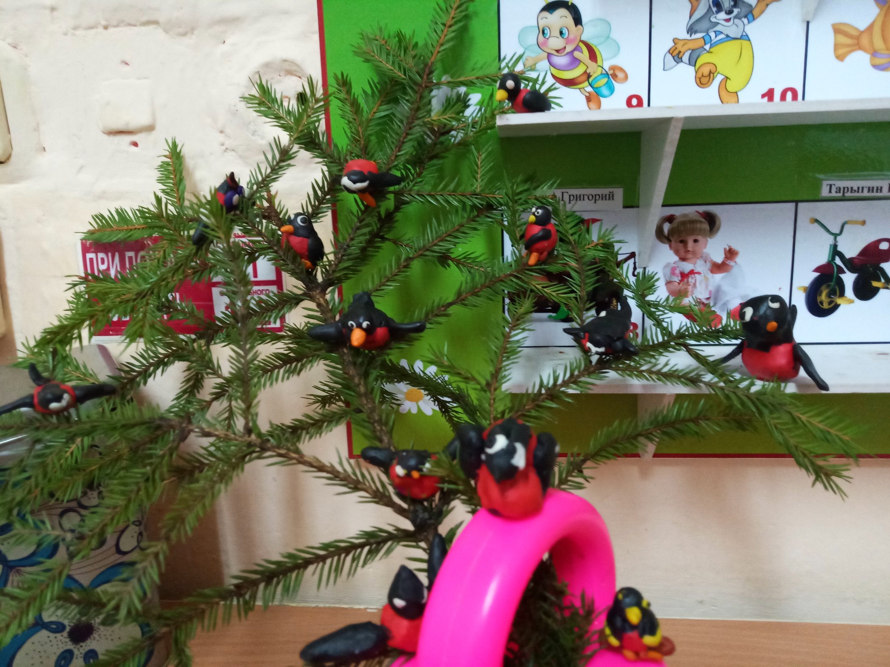
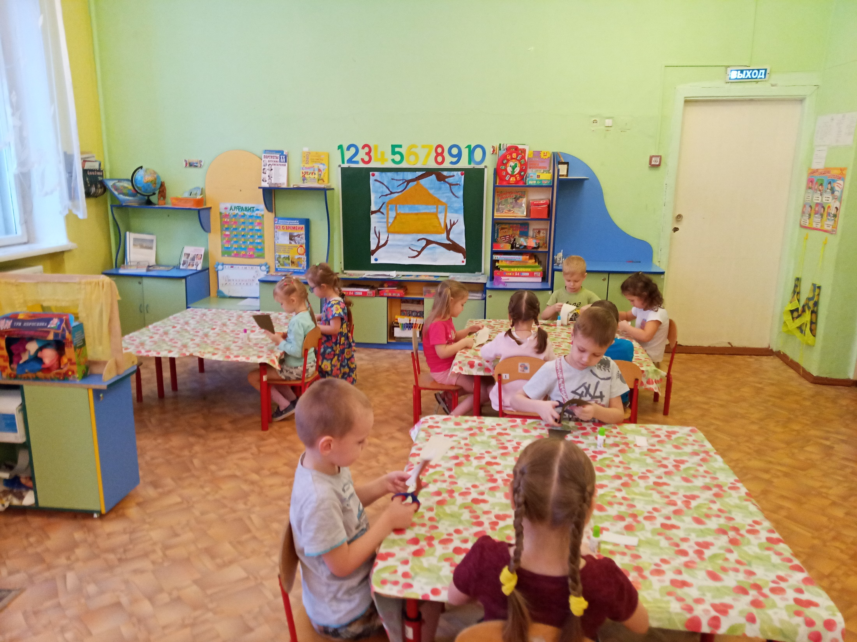
Лепим из пластилина
Notes:
МДОУ «Детский сад №42» Ярославль, ул.Пирогова д.31А
9 детей 5-6 лет

Slide 7
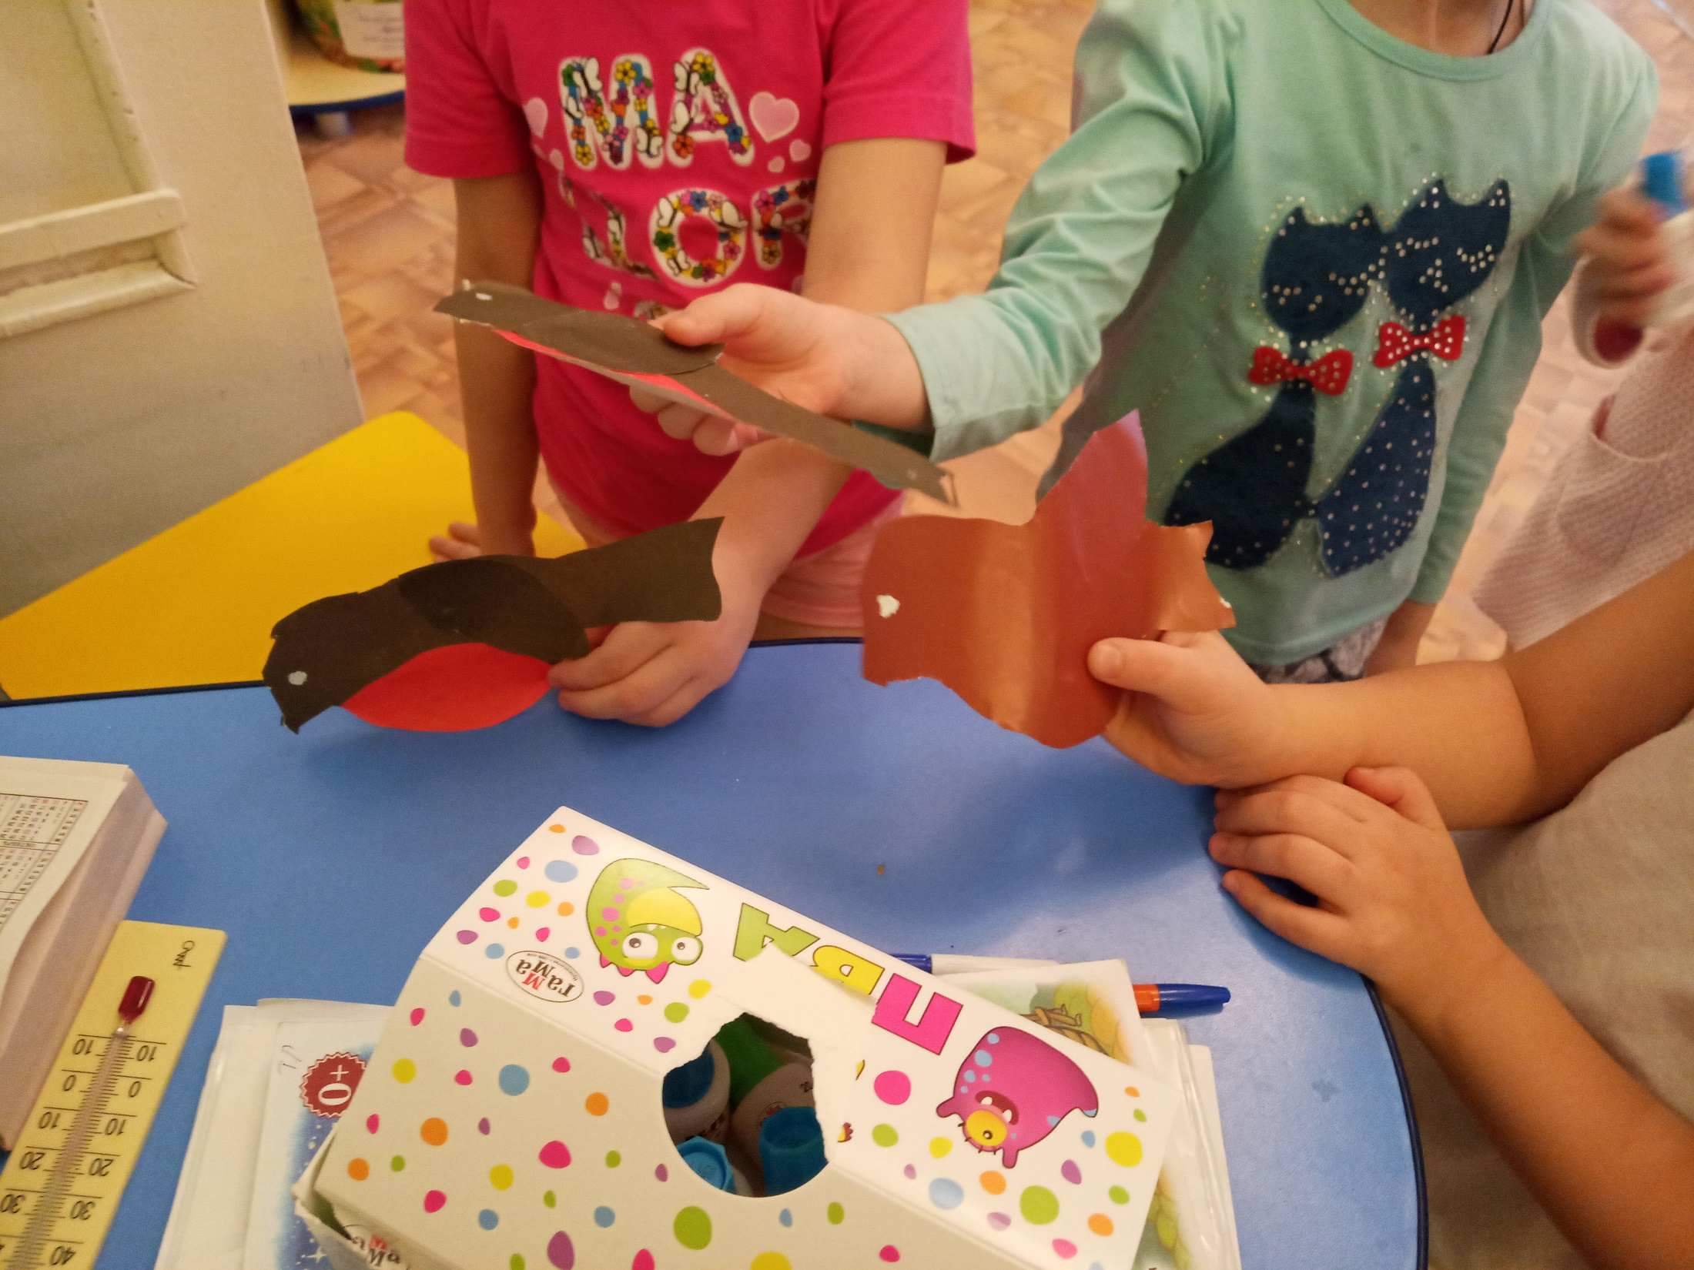
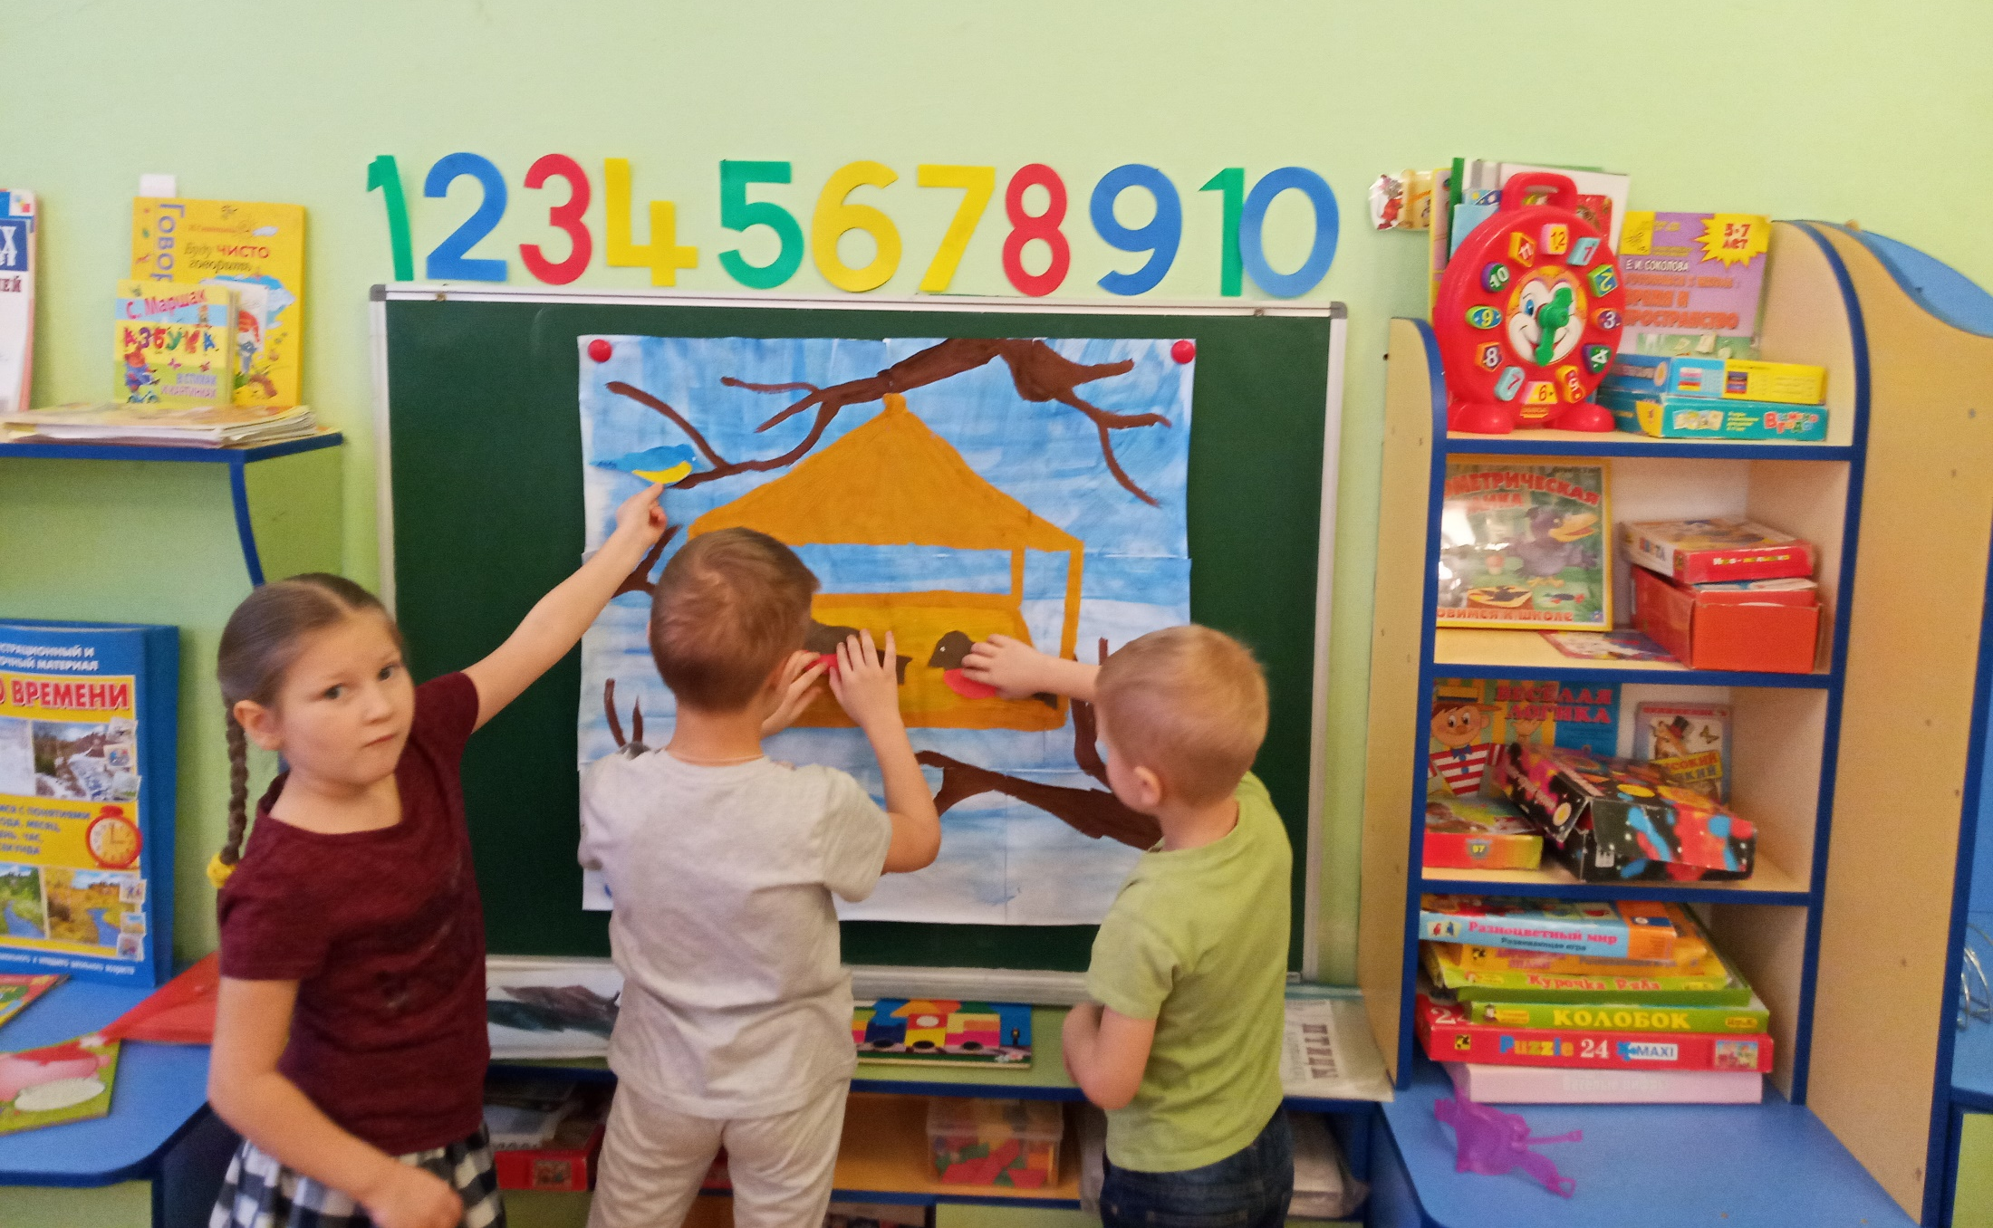
Клеим, выстригаем – мелкую моторику развиваем!
Notes:
МДОУ «Детский сад №42» Ярославль, ул.Пирогова д.31А
5 детей 5-6 лет

Slide 8
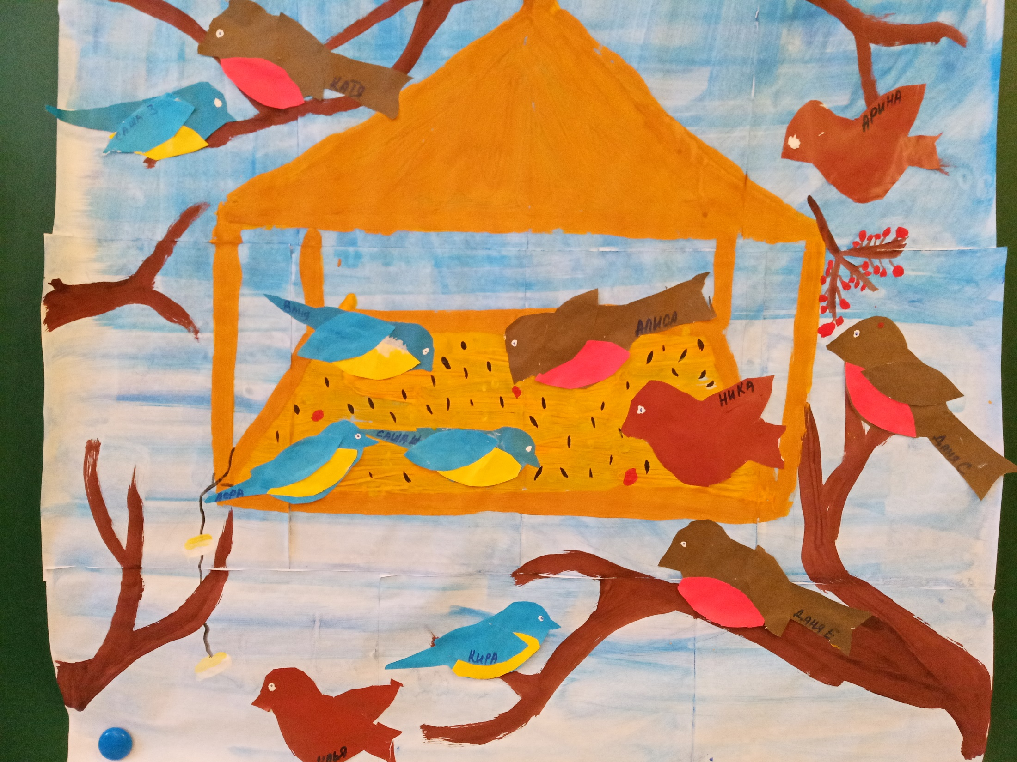
Notes:
МДОУ «Детский сад №42» Ярославль, ул.Пирогова д.31А

Slide 9
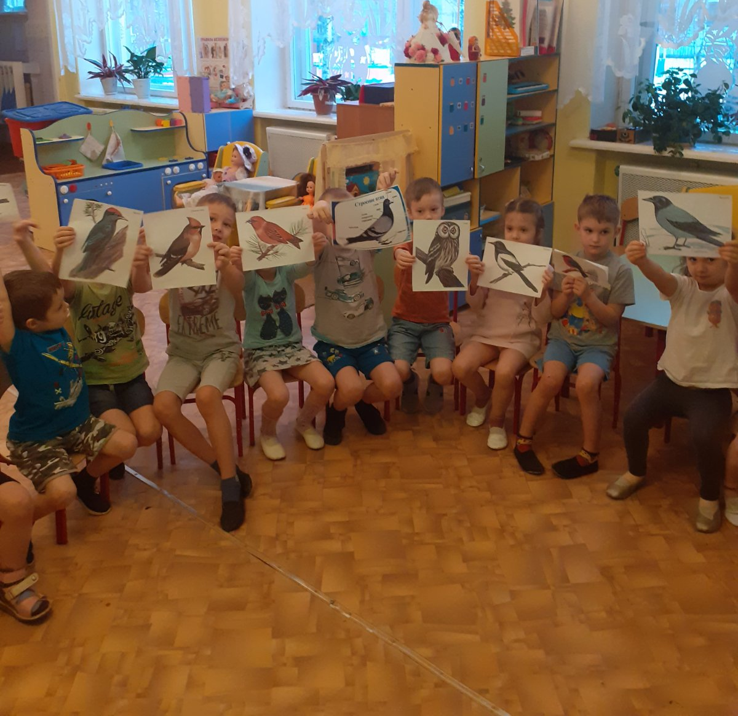
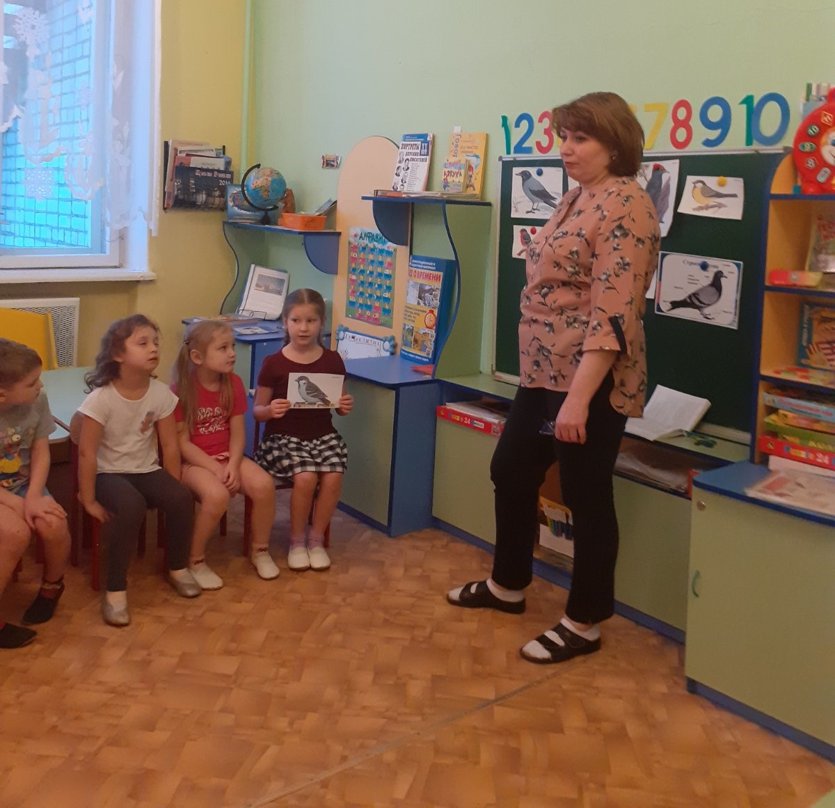
Рассматриваем, наблюдаем..
Notes:
МДОУ «Детский сад №42» Ярославль, ул.Пирогова д.31А
12 детей 5-6 лет, учитель-дефектолог

Slide 10
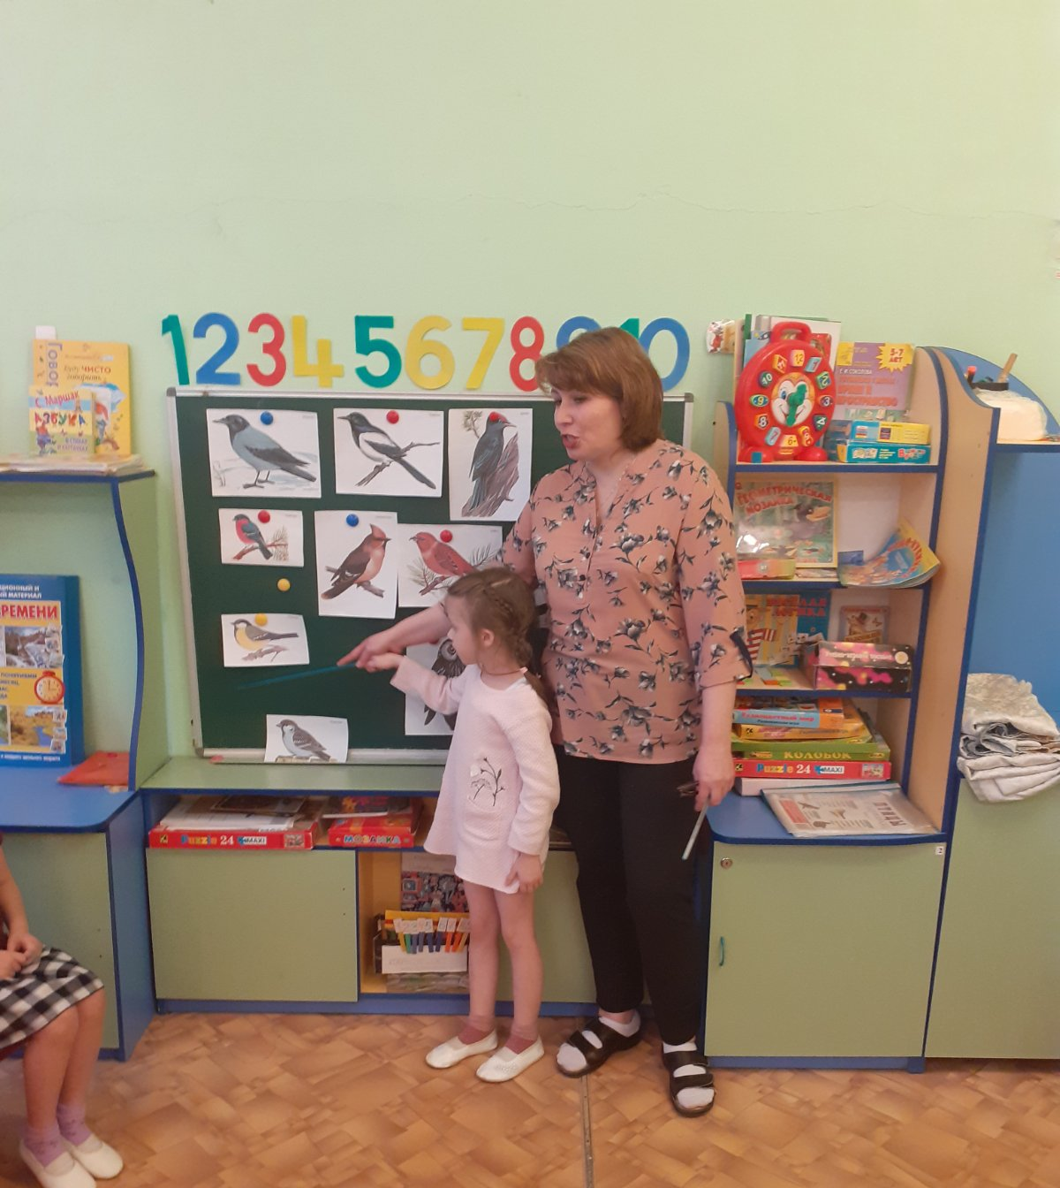
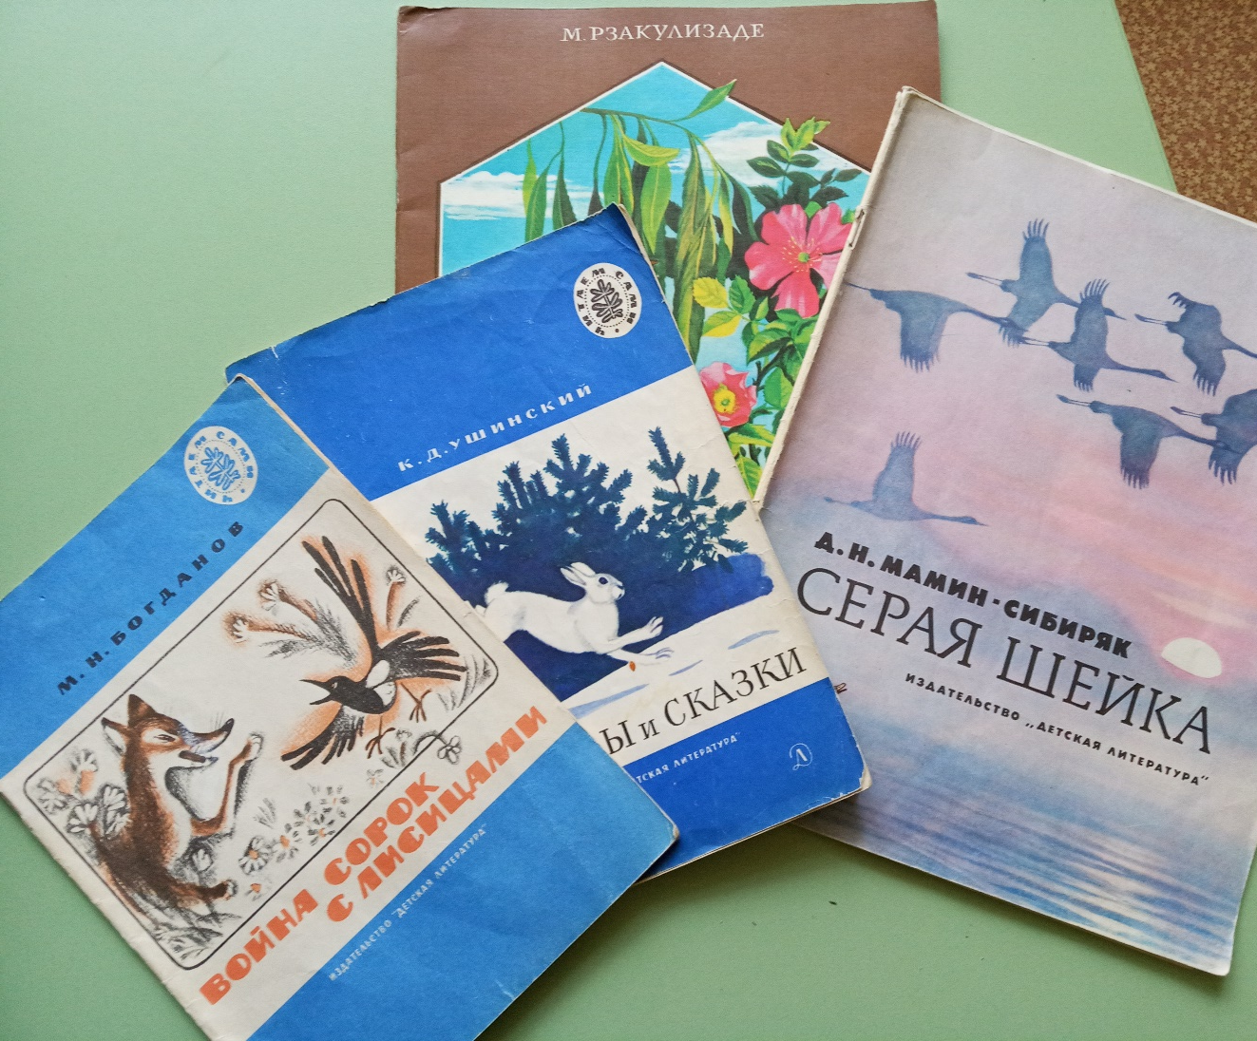
Читаем и рассказы составляем!
Notes:
МДОУ «Детский сад №42» Ярославль, ул.Пирогова д.31А
1 ребенок 5-6 лет

Slide 11
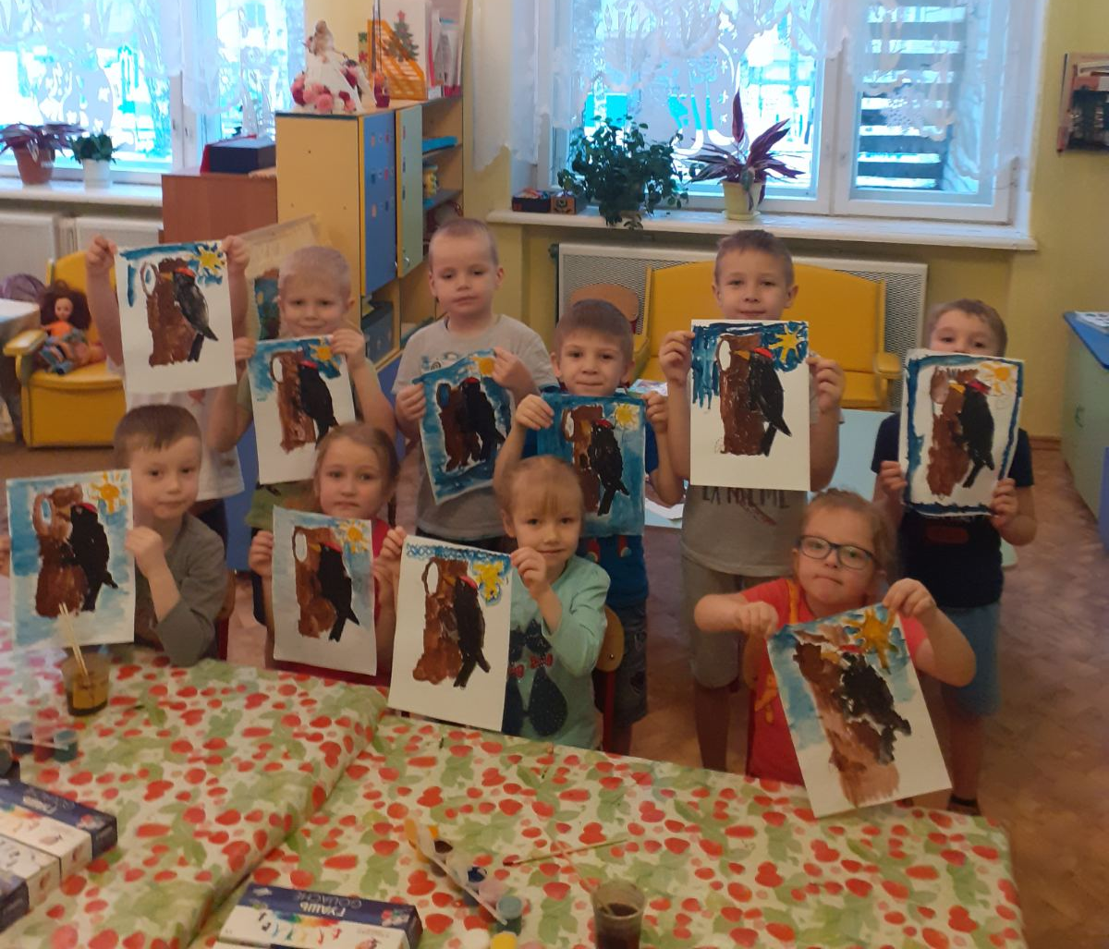
Notes:
МДОУ «Детский сад №42» Ярославль, ул.Пирогова д.31А
10 детей 5-6 лет

Slide 12
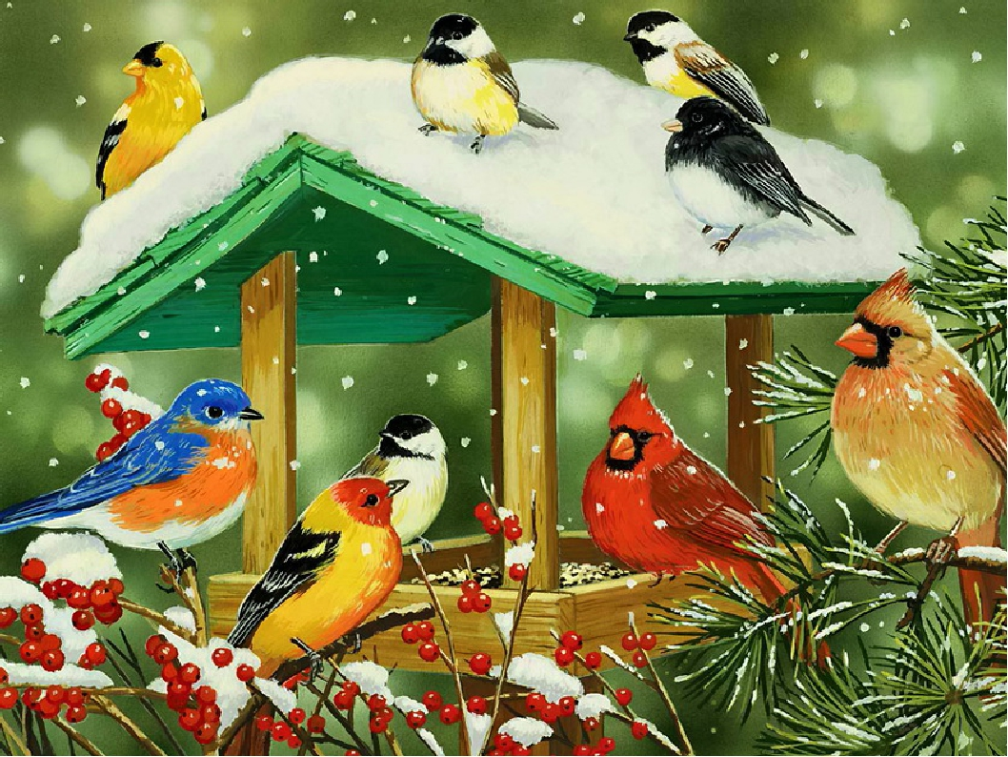
Спасибо за внимание!

